Slide 1
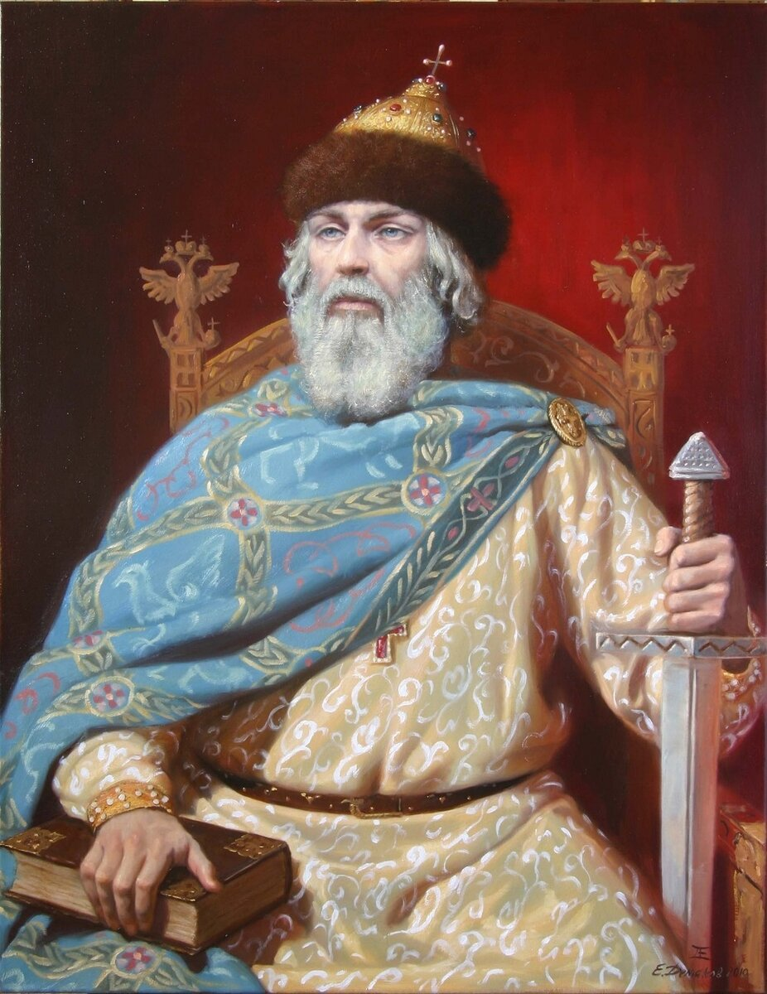
КНЯЗЬ ВЛАДИМИР
Презентация, для обучающихся по авторской общеобразовательной общеразвивающей программе
«ДРЕВО ЖИЗНИ»,
Татуйко И. Н., педагога дополнительного образования

Slide 2
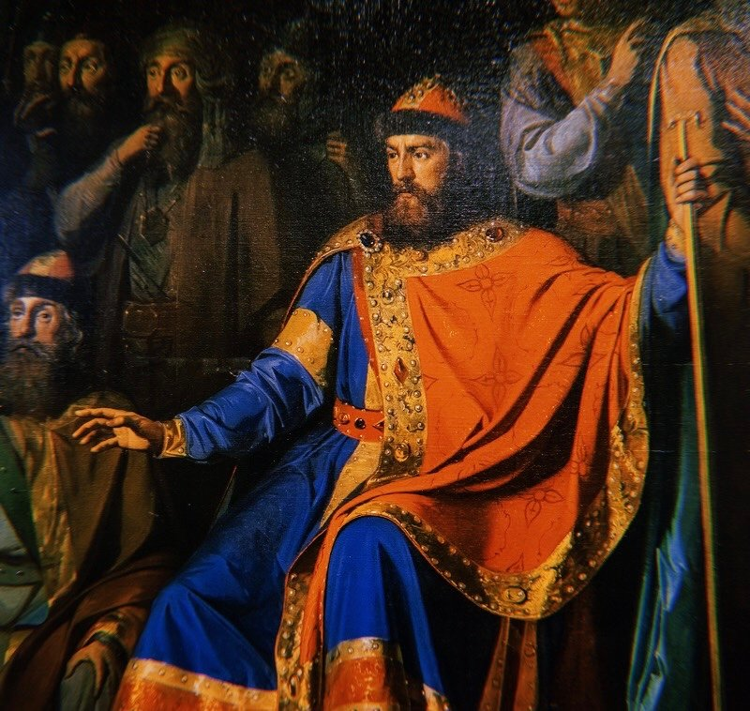
БИОГРАФИЯ В ДАТАХ
Годы правления:
11 июня 978/980-15 июля 1015
Пришёл к власти:
в 978 или 980 году
Годы жизни:
960-е — 15 июля 1015

Slide 3
ФАКТЫ БИОГРАФИИ
Где похоронен:
Киев, Десятинная церковь; сейчас неизвестно
Родители:
Отец: Князь Святослав Храбрый
Мать: Малуша, рабыня-ключница

Slide 4
СЕМЬЯ. ЖЕНЫ
1. РОГНЕДА- княжна Полоцка
(с 978 по 987)
2. АННА- византийская царевна
(с 988 по 1011)
3. ПРЕДИСЛАВА - вдова Ярополка

Slide 5
СЕМЬЯ. ДЕТИ
От жены Рогнеды:
Изяслав, Мстислав, Ярослав Мудрый, Всеволод,
Премислава, Мстислава (4 сына и 2 дочери)
От жены Анны:
Глеб, Борис (Первые русские святые)
Вдова Ярополка после захвата её Владимиром, возможно был рожден и Ярополком
Святополк Окаянный

Slide 6
МЕЖДОУСОБИЦА 977 г
(«брат идет на брата»)
ЯРОПОЛК
КИЕВ
ОЛЕГ
КНЯЗЬ ДРЕВЛЯН
Ярополк виновен в смерти брата
ВЛАДИМИР
В НОВГОРОДЕ
Владимир виновен в смети брата

Slide 7
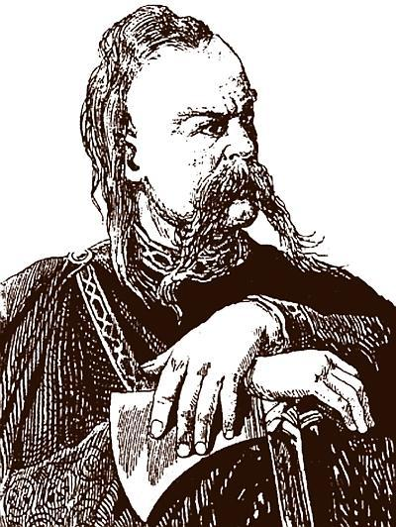
РОЛЬ СВЕНЕЛЬДА В МЕЖДОУСОБИЦЕ
В 975 году, охотясь в древлянских землях, сын Свенельда (воевода Ярополка) – ЛЮТ, был убит князем Олегом.
В ответ, Свенельд начал подстрекать князя Ярополка начать войну с братом, что тот и сделал

Slide 8
ГИБЕЛЬ КНЯЗЯ ОЛЕГА
Ярополк, следуя уговорам воеводы Свенельда, напал на владения Олега. В борьбе за древлянский город Овруч Олег погиб — упал с моста во время бегства от киевской дружины и был задавлен в крепостном рву другими воинами и лошадьми

Slide 9
МЕЖДОУСОБИЦА. ПРОДОЛЖЕНИЕ
После известия о начале междоусобицы Владимир бежал из Новгорода «за море», а Ярополк стал правителем всего Древнерусского государства.
В 978 или 980 году Владимир вернулся на Русь с варяжским войском. Войдя с варягами в Новгород и изгнав посадников Ярополка, Владимир Святославич направил брату послание: «Идите к брату моему и скажите ему: «Владимир идет на тебя, готовься с ним биться»».

Slide 10
ПРЕДАТЕЛЬ ПО ИМЕНИ БЛУД
Блуд (новый воевода) посоветовал князю Ярополку, который мог бы долго сидеть в осаде, бежать из Киева, представляя ему, что киевляне тайно ведут переговоры с Владимиром, чтобы его выдать. Ярополк ушёл в крепость Родню. Оставшиеся одни киевляне подчинились Владимиру, который направился к Родню и осадил брата в крепости

Slide 11
СМЕРТЬ ЯПРПОЛКА
Ярополк понадеялся на мирные переговоры и отправился к Владимиру. Введя великого князя в теремной дворец, Блуд запер дверь, дабы туда не могла проникнуть дружина Ярополка. Здесь Ярополк и был убит двумя варягами: «И, когда только вступил в двери, проткнули его два варяга мечами под пазух»

Slide 12
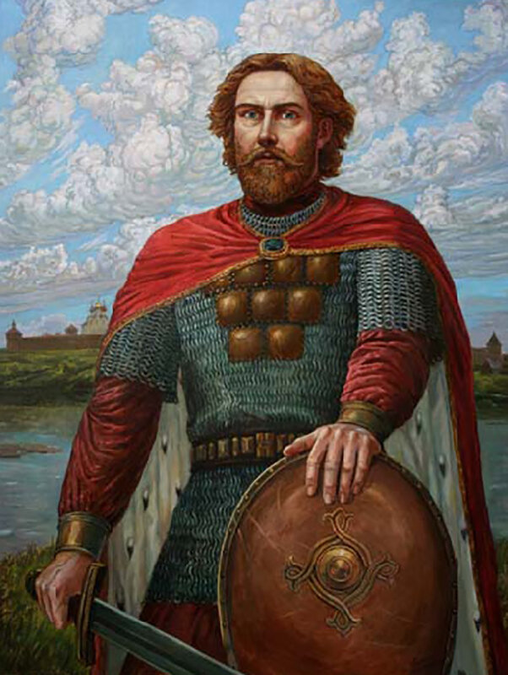
ВЗЯТИЕ КОРСУНИ
Весной 988 года князь Владимир собрал войско пошёл на Корсунь — греческую колонию в Крыму, также называемую Херсонес, в этом городе Владимир принял крещение

Slide 13
КРЕЩЕНИЕ ВЛАДИМИРА
После взятия Корсуни Владимир ослеп (по легенде), поэтому повелел крестить себя. Корсунский епископ и прибывшие вместе с Анной священники провели обряд перехода в христианскую веру и в конце, в момент возложения на князя рук священника — Владимир прозрел. Ощутив свое внезапное исцеление, князь воскликнул:«Теперь узнал я истинного Бога»

Slide 14
ВЫВОДЫ
Князь Владимир захватил Киевский престол в результате междоусобицы.
Он вынудил византийского императора заключить брак его с Анной, чем сблизил Русь как с Византией, так и с другими христианскими державами.
Владимир крестился сам и сделал христианство государственной религией.
Он успешно укреплял Древнерусское государство.

Slide 15
СПАСИБО ЗА ВНИМАНИЕ!

